Slide 1
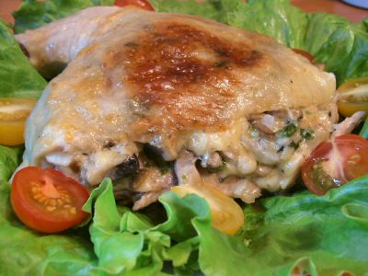
Технология первичной обработки и приготовление блюд из мяса
Автор: Н.В. Данилова
Учитель технологии МОУ СОШ № 17

Slide 2
Цели урока:
Обучающая: ознакомить учащихся с технологией первичной обработки мяса, отработать единые требования и приемы по приготовлению блюд из мяса; выработать у учащихся логическое представление об ассортименте блюд из мяса, о правилах хранения, о качественных признаках, об условиях и сроках реализации; научить учащихся правилам подачи и оформлению блюд из мяса.
Развивающая: развить у учащихся мышление по рациональному расходованию сырья, фантазию, творчество и эстетичность в оформлении блюд; развить умения сравнивать и анализировать, интерес к предмету, решению проблем, навыки при работе с продуктами, кухонным оборудованием, электроприборами.
Воспитательная: воспитывать самостоятельность, бережливость, выработать у учащихся навыки работать в коллективе, соблюдать чистоту на рабочем месте, научить опрятности и аккуратности.

Slide 3
Виды мяса
Мясо – один из древнейших продуктов питания человека.
Наиболее традиционными видами мяса являются:
Говядина,
Свинина,
Телятина,
Баранина,
Мясо д. птицы,
Мясо дичи.

Slide 4
Технологическая характеристика мясного сырья,
поступающего на ПОП.
Требования к качеству
Мясо – ценный питательный продукт, источник полноценного белка.
Мышечная
Ткани
Соединительная
Жировая
Костная
На соотношение тканей в мясе влияет:
- вид животного,
- порода,
- пол,
- возраст,
- упитанность.
От этих показателей зависит химический состав мяса. Белки представлены в основном мышечной и соединительной тканью.

Slide 5
В состав мышечного волокна входят белки:
саркоплазматические и
миофибриллярные.
Белки соединительной ткани определяют структурно механические свойства мяса, и содержание их в различных частях туши различно.
Увеличение количества белков соединительной ткани снижает биологическую ценность мяса, т. к. они содержат больше неполноценных белков, при этом увеличивается жесткость тканей, температура тепловой обработки.
Небольшое количество жира в мясе повышает его пищевую ценность и качество. Качество жира зависит не только от его количества, но и от места сосредоточения. Наиболее ценное мясо имеет в мышечном волокне жировые прослойки – мраморное мясо.

Slide 6
Костная ткань представлена:
- органическими (26-52% - костный коллаген – осеин);
- неорганическими веществами (48-74% вода, минеральные вещества).
Экстрактивные вещества мяса составляют 1,5-2%.
Минеральные вещества 0,8-1,2%.
Витамины группы В и РР.
В целом, биологическая ценность мяса определяется:
- полноценными белками;
- высокой степенью усвояемости:
говядина 75%,
свинина 90%,
баранина 70%.

Slide 7
Схема первичной обработки мяса
Мясо говядины, свинины, баранины
Подмороженное
Замороженное
Охлажденное
Размораживание
Быстрое
Медленное
Срезание клейма и зачистка поверхности от загрязнений
Туалет туш
Обсушивание
Разделка туш
Деление на отруба
Обвалка отрубов
Выделение крупнокусковых полуфабрикатов
Приготовление полуфабрикатов
Порционные
Мелкокусковые
Рубленные
Натуральные
Панированные
С наполнителем
Натуральные

Slide 8
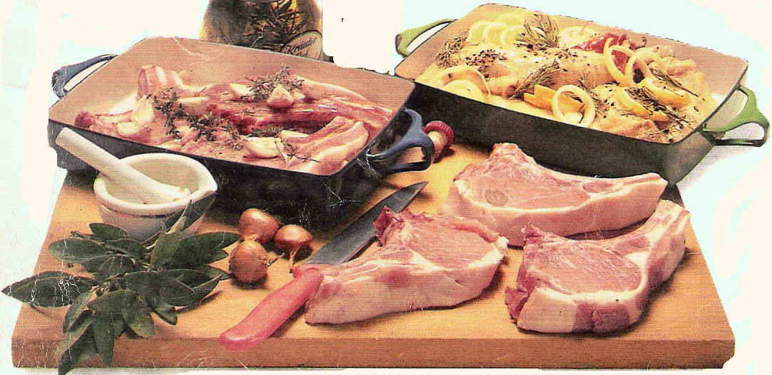
Состав мяса (энергетическая ценность)
Белки – 14 - 23%,
Жиры – 2 – 37%,
Минеральные соли,
Витамины,
Мясной сок

Slide 9
Признаки доброкачественности мяса
Запах,
Цвет мяса,
Цвет жировой ткани,
Консистенция,
Внешний вид.

Slide 10
Схема первичной обработки мяса
Мясо говядины, свинины, баранины
Подмороженное
Замороженное
Охлажденное
Размораживание
Быстрое
Медленное
Срезание клейма и зачистка поверхности от загрязнений
Туалет туш
Обсушивание
Разделка туш
Деление на отруба
Обвалка отрубов
Выделение крупнокусковых полуфабрикатов
Приготовление полуфабрикатов
Порционные
Мелкокусковые
Рубленные
Натуральные
Панированные
С наполнителем
Натуральные

Slide 11
Цель размораживания – максимальное восстановление первоначальных свойств мяса с минимальной потерей веществ с мясным соком.
Оттаивание мяса
тушами
полутушами
четвертинами
На подвесных крюках
Уложенными в штабеля
Способы размораживания мяса
Быстрое размораживание производят при температуре 20-25°C и влажности 85-95%,
продолжительность размораживания составляет 12-24 часа
Медленное: температуру повышают постепенно от 0 до 8°С в течение 3-5 дней и влажности 90-95%.
При температуре 6°С продолжительность размораживания свиных туш 3-4 суток, свиных и бараньих полутуш 2-3 суток.

Slide 12
Технологическая схема производства крупнокусковых, порционных, мелкокусковых полуфабрикатов.
Ассортимент, кулинарное использование, требования к качеству.
Классификация:
1) по видам сырья полуфабрикаты из:
- говядины,
- баранины,
- свинины,
- телятины,
- мяса диких животных,
- субпродуктов.
2) в зависимости от размера, формы и технологической обработки:
- крупнокусковые,
- порционные,
- мелкокусковые,
- рубленые.

Slide 13
Крупнокусковые полуфабрикаты – куски мякоти, состоящие из одного или нескольких крупных мускулов, которые представляют собой единое целое и характеризуются неодинаковой технологической ценностью.
Порционные полуфабрикаты – куски мякоти определенной формы, размера и массы, нарезанные поперек мышечных волокон из определенных крупнокусковых полуфабрикатов и подвергнутые дополнительной технологической обработке. Порционные полуфабрикаты делятся на натуральные и панированные.
Мелкокусковые полуфабрикаты – куски мякоти массой 5-40 г, определенного размера и формы, нарезанные поперек мышечных волокон из крупнокусковых полуфабрикатов характеризующихся определенным соотношением мышечной и соединительной ткани.
Рубленые полуфабрикаты – кулинарные изделия определенной формы, размеров и массы, изготовленные из измельченного котлетного мяса. Рубленые полуфабрикаты делятся на натуральные и из котлетной массы.
В котлетной массе в качестве наполнителя используют в основном хлеб. Рубленые полуфабрикаты бывают панированными и не панированными.

Slide 14
Общие правила приготовления полуфабрикатов:
1) Нарезку полуфабрикатов осуществляют поперек волокон (способствует меньшей деформации при тепловой обработке).
2) Необходимо соблюдать последовательность при нарезке полуфабрикатов: сначала порционные, затем мелкокусковые.
3) Полуфабрикаты, содержащие значительное количество соединительной ткани подвергаются следующим операциям: рыхлению, отбиванию, при этом ослабляется прочность соединительно-тканных прослоек и сокращается продолжительность приготовления.
4) Для размягчения мяса используют пищевые кислоты и ферменты (маринование), мясо размягчается т.к. набухает коллаген, и изменяются его вкусовые качества. Для маринования используются ферменты животного происхождения – пепсин и трипсин, растительного происхождения – папаин и бромелин и микробного происхождения – терризин.
5) Для улучшения качества и расширения ассортимента изделий полуфабрикаты панируют.

Slide 15
Полуфабрикаты из говядины
Целиком
Ростбиф
Лангет (1 – 2 см)
Вырезка
Порционные
полуфабрикаты
Филе (3 - 4 см)
Бифштекс (2 - 3 см)
Мелкокусковые
полуфабрикаты
Бефстроганов
Целиком
Ростбиф
Антрекот (1,5 – 2 см)
Ромштекс (1,5 - 2 см)
Порционные
полуфабрикаты
Толстый и
Тонкий край
Бифштекс (2 - 3 см)
Зразы натуральные (0,5 см)
Зразы панированные (0,5 см)
Бефстроганов
Мелкокусковые
полуфабрикаты
Поджарка
Шашлык

Slide 16
Целиком
Тушение
Верхняя и
внутренняя часть
задней ноги
Ромштекс
Порционные
полуфабрикаты
Отбивная
Поджарка
Мелкокусковые
полуфабрикаты
Бефстроганов
Целиком
Варка
Боковая и
наружная часть
задней ноги
Говядина духовая
Порционные
полуфабрикаты
Говядина в кисло-
сладком соусе
Мелкокусковые
полуфабрикаты
Азу
Целиком
Варка
Лопатка,
Грудинка,
Покромка
Гуляш
Мелкокусковые
полуфабрикаты
Рагу
Шея,
Обрезь
Котлетная масса

Slide 17
Полуфабрикаты из свинины
Целиком
Жарка
Котлета натуральная
Порционные
полуфабрикаты
Эскалоп
Корейка
Отбивные
Мелкокусковые
полуфабрикаты
Поджарка
Шашлык
Целиком
Жарка
Порционные
полуфабрикаты
Окорок
Шницель
Мелкокусковые
полуфабрикаты
Поджарка
Шашлык
Порционные
полуфабрикаты
Свинина духовая
Лопатка,
Шея
Мелкокусковые
полуфабрикаты
Гуляш
Рагу

Slide 18
Полуфабрикаты из баранины
Целиком
Бараний бок
Корейка
Порционные
полуфабрикаты
Котлета натуральная
Тазобедренная
часть
Целиком
Бараний бок
Целиком
Баранина жаренная
Порционные
полуфабрикаты
Окорок
Шницель
Мелкокусковые
полуфабрикаты
Шашлык
Грудинка
Целиком
Грудинка фаршированная

Slide 19
Полуфабрикаты из рубленной массы
Натуральные
С наполнителем
Технология приготовления:
Зачищенные куски мяса с салом сырцом пропускают через мясорубку, добавляют воду, соль, перец, перемешивают, выбивают, формуют из массы изделия:
бифштекс (натуральный рубленный),,
филе (натуральный рубленный),
шницель панированный в льезоне (панированные полуфабрикаты).

Slide 20
Полуфабрикаты из котлетной массы
Технология приготовления:
Мясо измельчают с замоченным в молоке или воде хлебом (не ниже I сорта), водой, солью, перцем, пропускают через мясорубку, формуют изделия:
Котлеты (толщина 1,5-2 см), б
Биточки (толщина 2 см и диаметр 5-6,5 см),
Тефтели (шарики, по 2 шт. на порцию, панируют в муке, добавляют пассерованный лук),
Рулет,
Зразы (внутри фарш),
Шницель (овальной формы, диаметр 8-10 см.).
Наилучшее качество изделий, когда хлеб составляет 25% массы изделия. Хлеб должен быть черствым, т.к. свежий хлеб неравномерно распределяется в котлетной массе и образует комки. Жидкости берется 30-35% от веса мяса.

Slide 21
Обработка субпродуктов
и приготовление полуфабрикатов
Субпродукты
I категория
II категория
печень,
почки,
язык,
сердце
мозги,
рубец говяжий,
хвосты говяжьи,
ливер,
вымя говяжье.
диафрагма,
желудок свиной,
ноги свиные,
головы свиные,
губы свиные,
хвосты свиные.

Slide 22
Субпродукты поступают на предприятия общественного питания охлажденными или морожеными.
Размораживают субпродукты на воздухе при температуре 15-18°С на стеллажах, рабочих столах. Мозги, почки, рубцы можно размораживать в воде.
После размораживания субпродукты обрабатывают по различным схемам:
Печень
Срезают или удаляют желчные протоки
и кровеносные сосуды
Промывают в холодной воде
Снимают пленку
Требования к качеству печени: она должна быть без наружных кровеносных сосудов, лимфоузлов, желчного пузыря, цвет − от светло коричневого до темно коричневого.

Slide 23
Почки
Почки говяжьи освобождают от жира вместе с пленкой,
в свиных и бараньих оставляют слой жира 5 мм.
Говяжьи почки разрезают до половины и замачивают
в воде на 3-4 часа, часто меняя воду
для удаления специфического запаха.
Требования к качеству почек: почки должны быть без жировой капсулы, мочеточников.
Мозги замачивают в холодной воде на 1-2 часа, чтобы легче было снять пленку, можно вымачивать в подкисленной воде для того, чтобы консистенция мозгов была более плотная.
Требования к качеству: мозги должны быть целыми, без сгустков крови, порезов, разрывов.

Slide 24
Сердце
вымачивают в холодной воде 1-2 часа
промывают
освобождают от кровеносных сосудов
Рубцы
вымачивают в холодной воде 6-9 часов, периодически меняя ее
ошпаривают
промывают холодной водой
Язык тщательно промывают холодной водой.
Требования к качеству: его поверхность должна быть без слизи, крови, разрывов, порезов.
Сроки хранения охлажденных субпродуктов 24 часа, мороженых 48 часов.

Slide 25
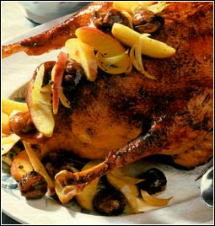
Этапы обработки мяса:
Оттаивание
Обмывание
Обсушивание
Разделка
Обвалка

Slide 26
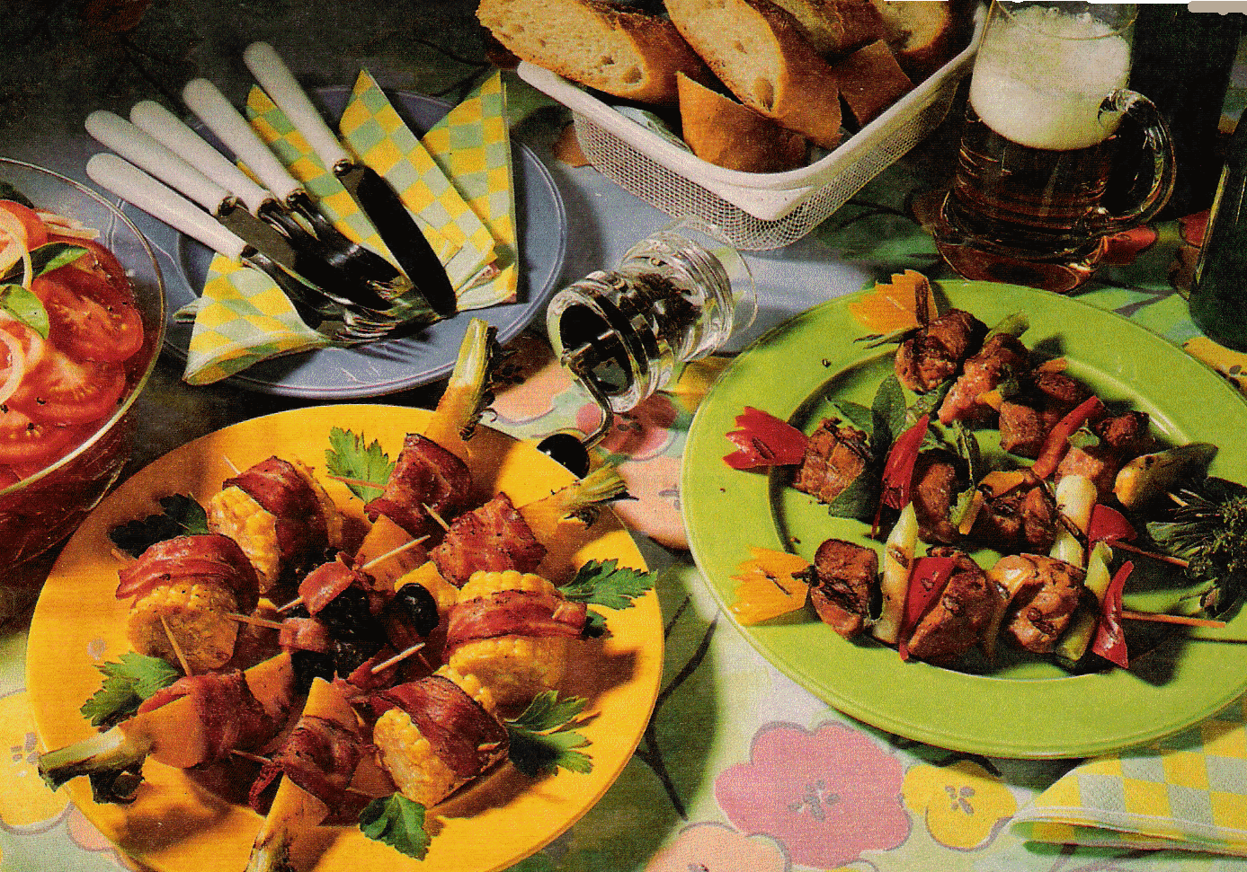
Термическое состояние мяса:
Остывшее,
Охлажденное,
Замороженное.

Slide 27
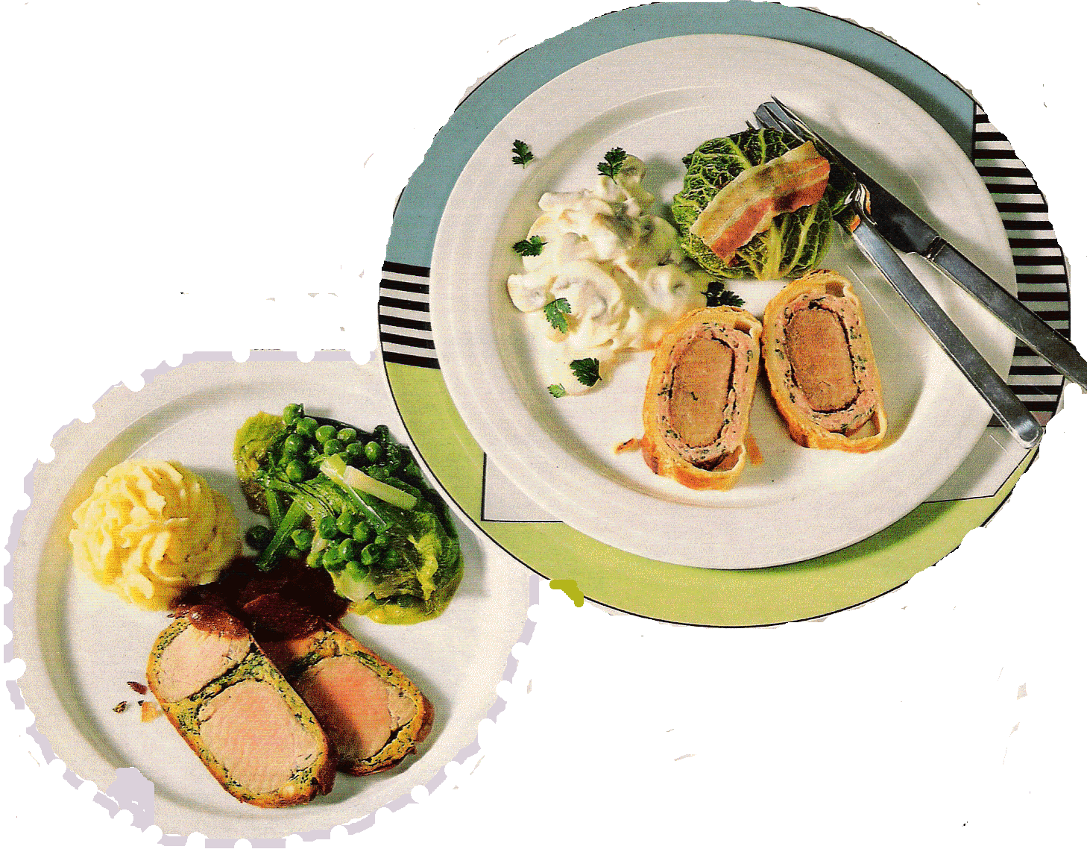
Тепловая обработка мяса
Варка,
Жаренье,
Запекание,
Тушение,
Припускание,
Пассерование,
Бланширование,
Брезирование,
Копчение.

Slide 28
Словарь терминов
Брезирование – жарка в жаровочном шкафу предварительно припущенных в бульоне продуктов.
Пассерование – вид обработки продукта в небольшом количестве жира.
Припускание – варка мяса в небольшом количестве воды.
Обвалка – отделение мякоти от костей.
Бифштекс - изделие округло-приплюснутой формы непанированное.
Ромштекс – панированное изделие овальной формы.
Фритюр – жарка в большом количестве жира.

Slide 29
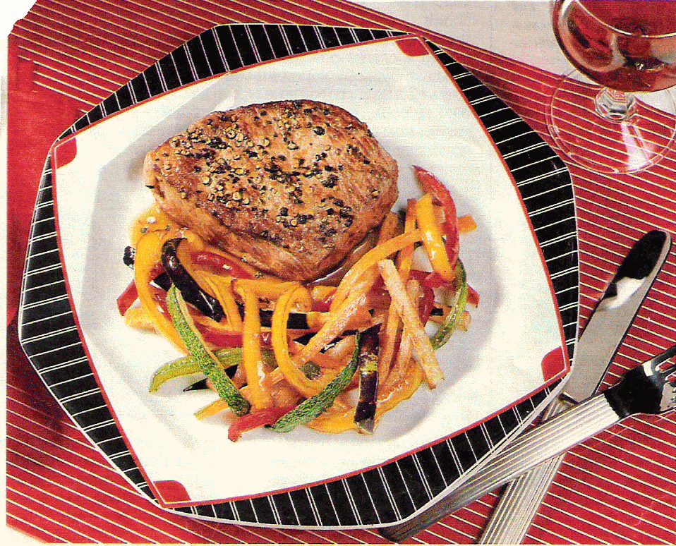
Изделия из рубленной массы
Рубленная натуральная масса:
1.Натуральная (мясо, шпик, специи )
2.Котлетная ( хлеб, молоко, мясо, шпик, специи )
Изделия: бифштексы, котлеты, шницели, ромштексы, люля-кебаб, тефтели, зразы, рулеты, биточки.

Slide 30
Знакомство с профессией

Slide 31
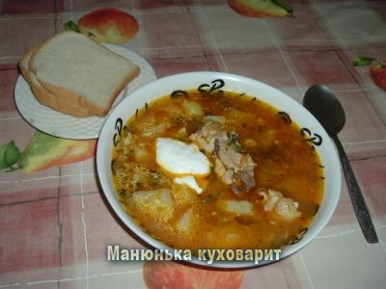
Мясные бульоны:
Костный бульон,
Мясной бульон,
Мясокостный бульон,
Бульон из домашней птицы,
Бульон из дичи

Slide 32
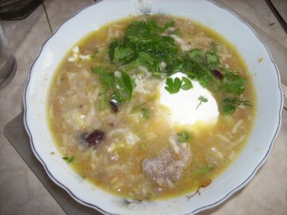
Первые блюда из мяса:
Щи,
Борщи,
Солянки,
Рассольники,
Супы с крупами, макаронными изделиями, грибами, овощами, бобовыми.

Slide 33
Полезные советы
Отбивные будут нежнее, если перед жареньем их на 1 час положить в воду с добавлением уксуса.

Slide 34
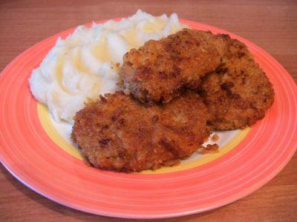
Вторые блюда из мяса:
Блюда из отварного и жареного мяса:
Натуральные крупнокусковые полуфабрикаты,
Натуральные порционные полуфабрикаты,
Мелкокусковые натуральные полуфабрикаты,
Шашлык,
Птица (гусь, утка, цыплята)
Блюда из тушеного мяса:
Мясо, тушеное крупным куском,
Мясо духовое,
Гуляш,
Рагу,
Плов,
Азу.
Блюда из запеченного мяса:
Запеканка картофельная с мясом,
Овощи, фаршированные мясом,
Макаронные изделия с мясом.
Блюда из рубленного мяса:
Ромштекс,
Бифштекс,
Зразы.

Slide 35
Блюда из отварного и жареного мяса:
Натуральные крупнокусковые полуфабрикаты,
Натуральные порционные полуфабрикаты,
Мелкокусковые натуральные полуфабрикаты,
Шашлык,
Птица (гусь, утка, цыплята)

Slide 36
Блюда из тушеного мяса:
Мясо, тушеное крупным куском,
Мясо духовое,
Гуляш,
Рагу,
Плов,
Азу.

Slide 37
Блюда из запеченного мяса:
Запеканка картофельная с мясом,
Овощи, фаршированные мясом,
Макаронные изделия с мясом.

Slide 38
Блюда из рубленного мяса:
Ромштекс,
Бифштекс,
Зразы.

Slide 39
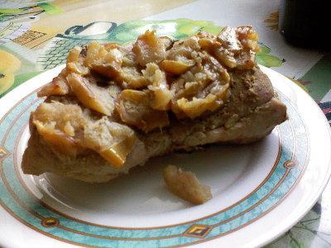
Приятного аппетита

